Slide 1


Литература Сибири - это часть нашей жизни, живое дыхание истории
1-4классы- «Люби и знай свой город и край»
5-8 классы- «Томские сказочники»
9-11 классы - «Томск Литературный»
Филиппова В.В.,
учитель русского языка и литературы
МБОУ «Нелюбинская СОШ».2019

Slide 2
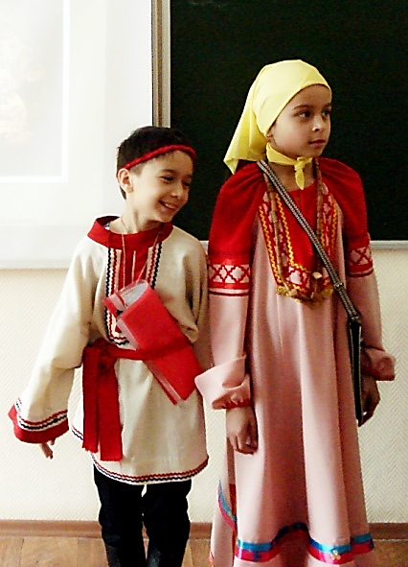
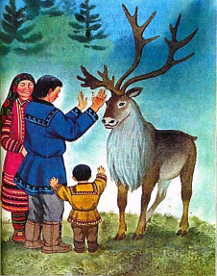
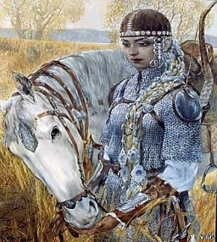

Исследовательские работы обучающихся Соколовых Владимира и Марии, членов кружка по изучению литературного наследия Сибири, победителей районных, городских и региональных научно-практических исследовательских конференций | «Сказки Земли Томской» Сказка коренных народов как своеобразная школа жизни. Работа посвящается 410-летнему юбилею города Томска. 2класс,2014 | «Эхо реальных событий» Томские легенды в литературной обработке Н.В.Татаурова, Т.Е.Мейко, С.А.Заплавного. 3класс,2015 | «Великий шаг в Сибирь» История успеха Ермака, князя Сибирского в летописях, исторической и художественной литературе. К 435- летию присоединения Сибири к государству Российскому. 4класс, 2016

Slide 3


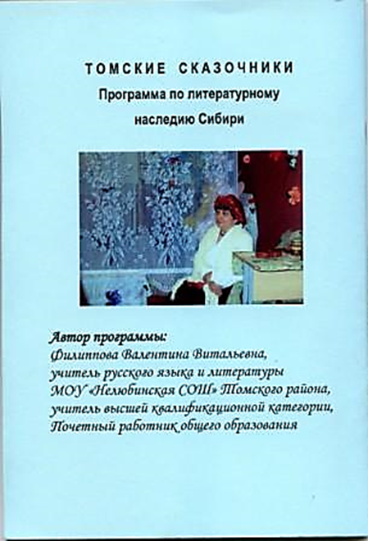

Slide 4
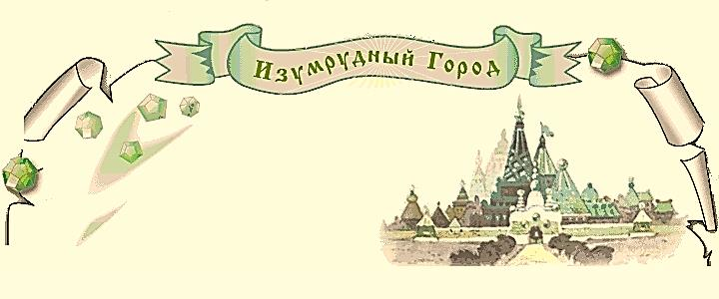


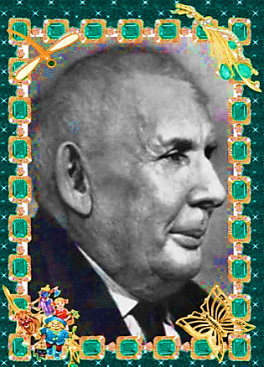




Необыкновенные приключения “волшебника” Изумрудного города А.М. Волкова и его героев

Slide 5
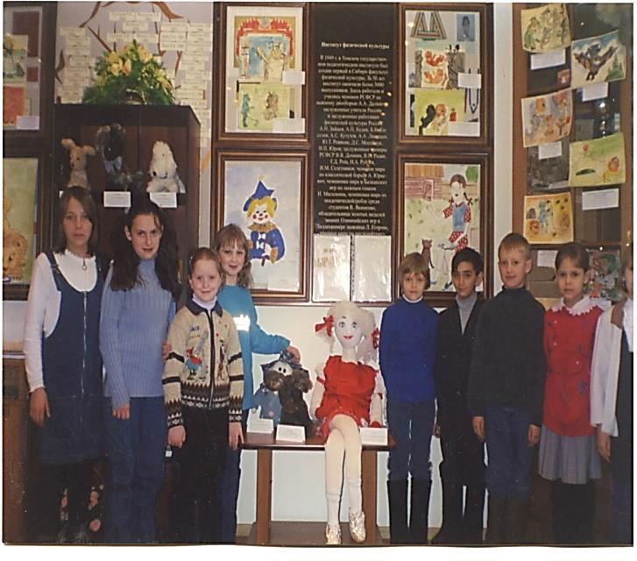
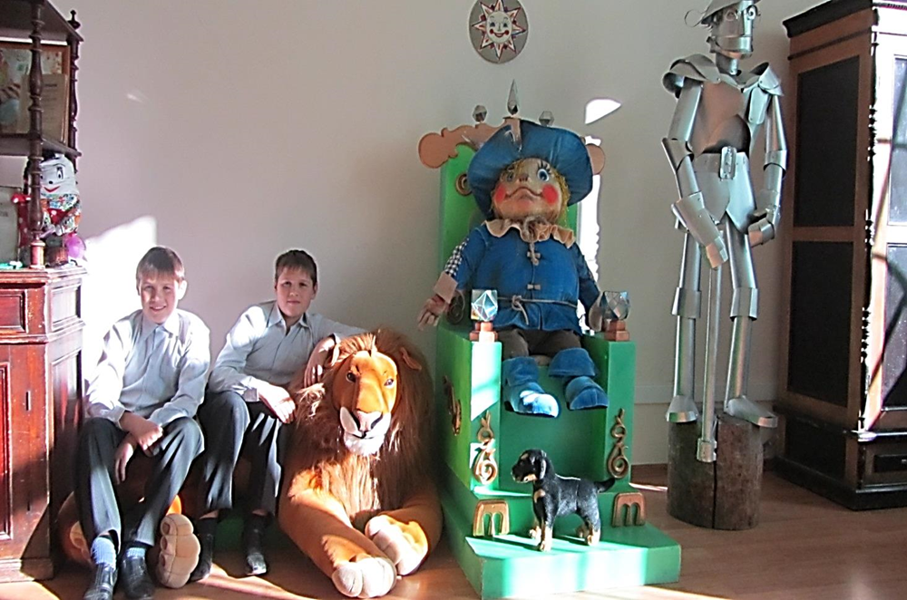
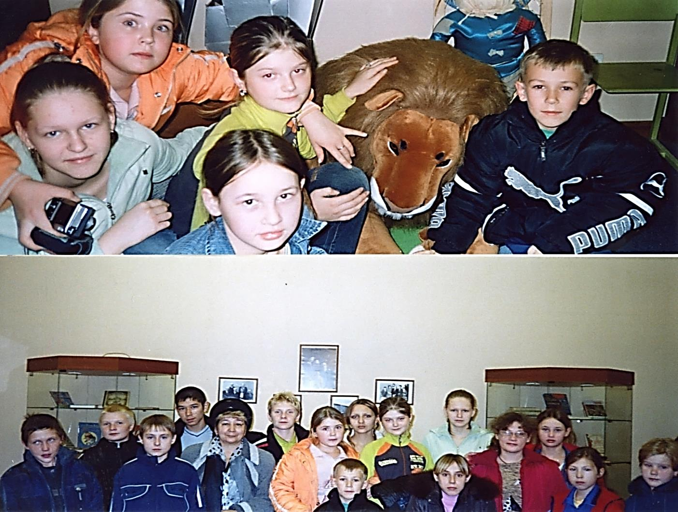
На открытии музея
А. М. Волкова в ТГПУ (2002 г.)
Музею великого
сказочника 10лет!
(2012 г. 5класс)
На пятилетнем юбилее музея
(2007 г. 5класс)

Slide 6
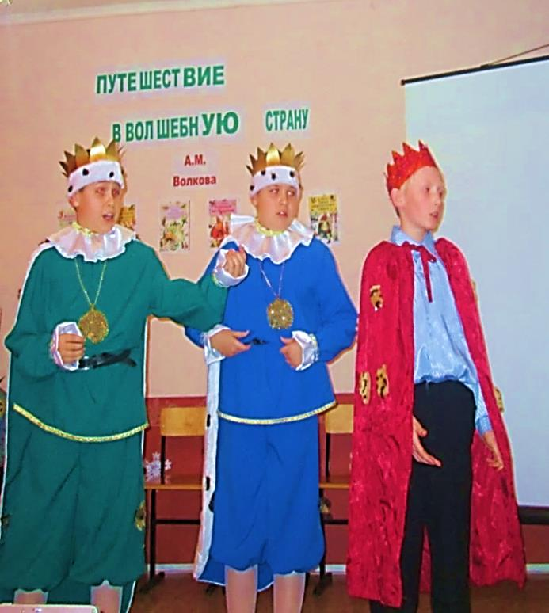
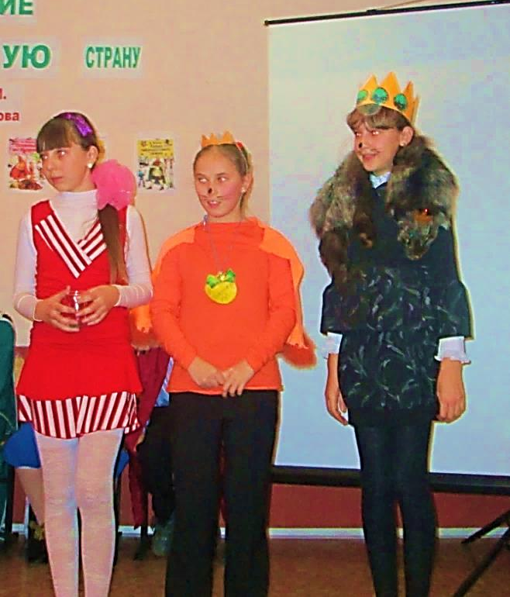


Литературное путешествие в Волшебную страну (2012 г.5 кл. Нелюбино)
Литературная игра, проведённая в начальных и
5- х классах
(2009 г. и 2012 г. Нелюбино)

Slide 7


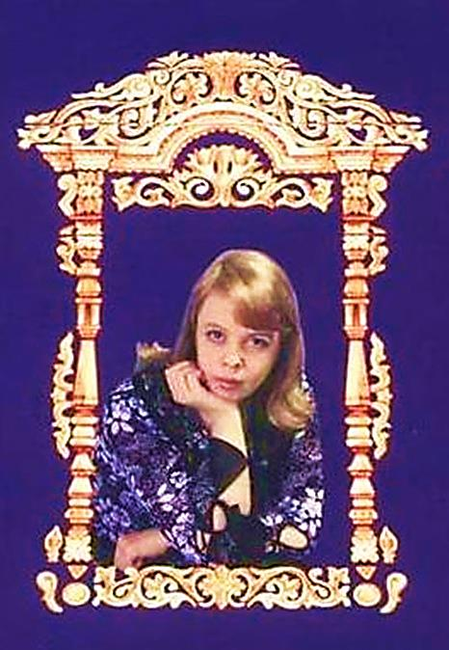





Сказочный мир Татьяны Мейко

Slide 8
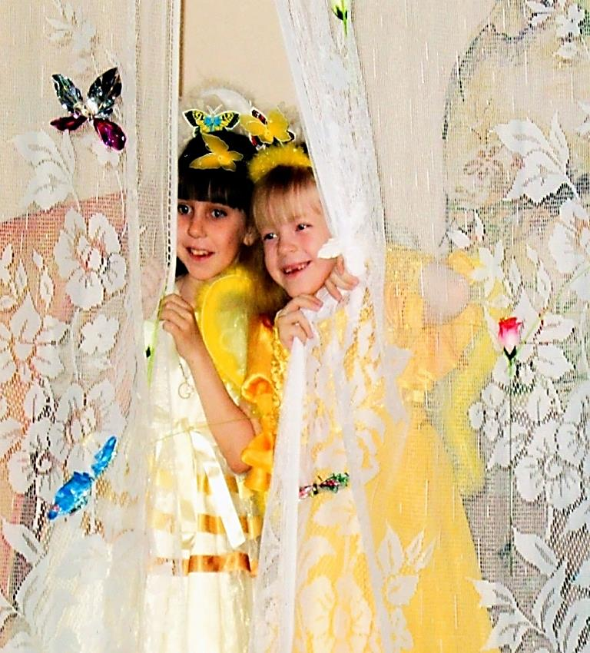
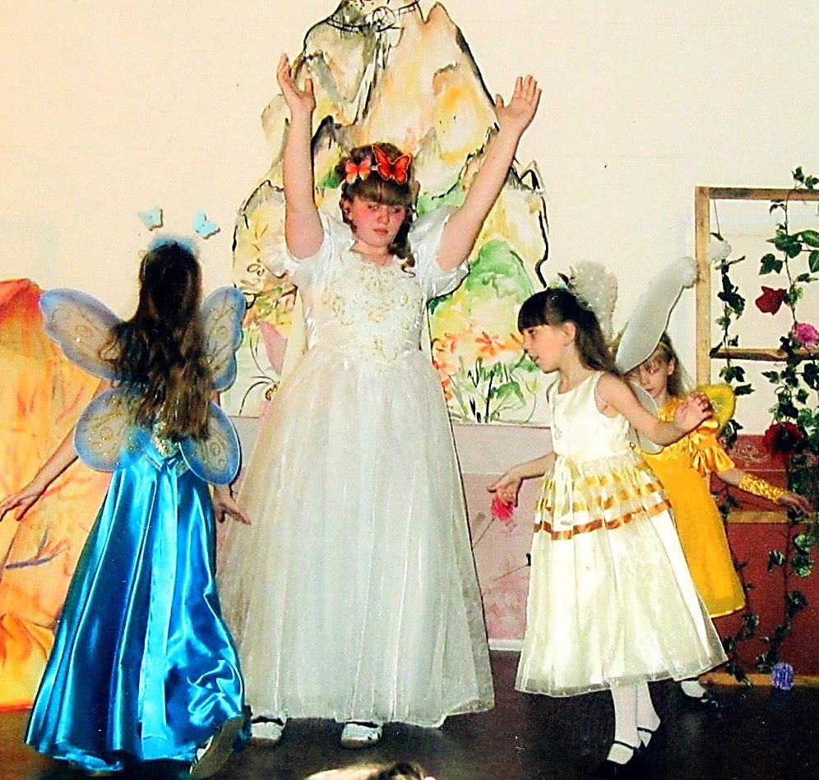
5
Спектакль по сказке Т. Мейко «Сад судеб»
(2009г. Нелюбино)

Slide 9
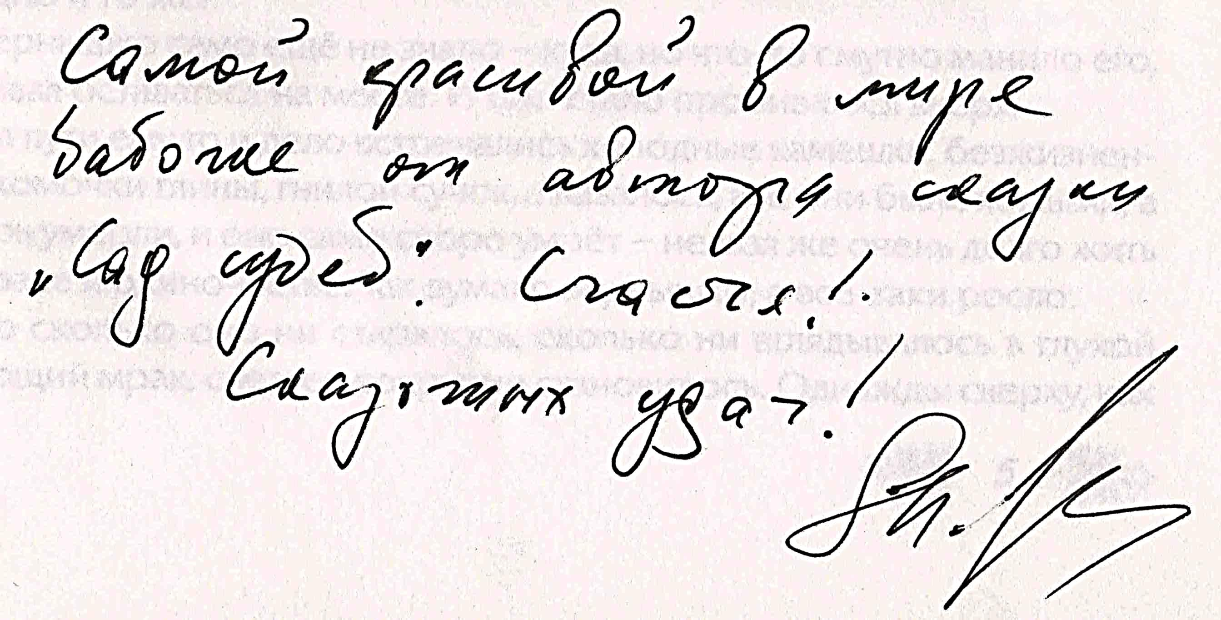
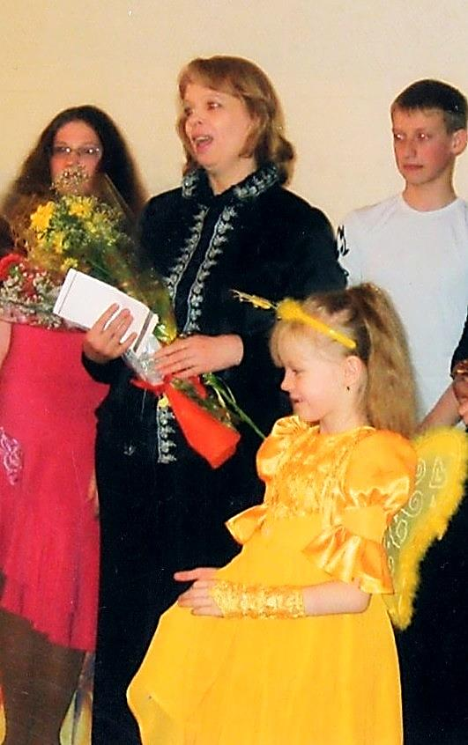
.
Т.Е. Мейко на премьере спектакля её сказки
«Сад судеб». Нелюбино, 2009г.

Slide 10
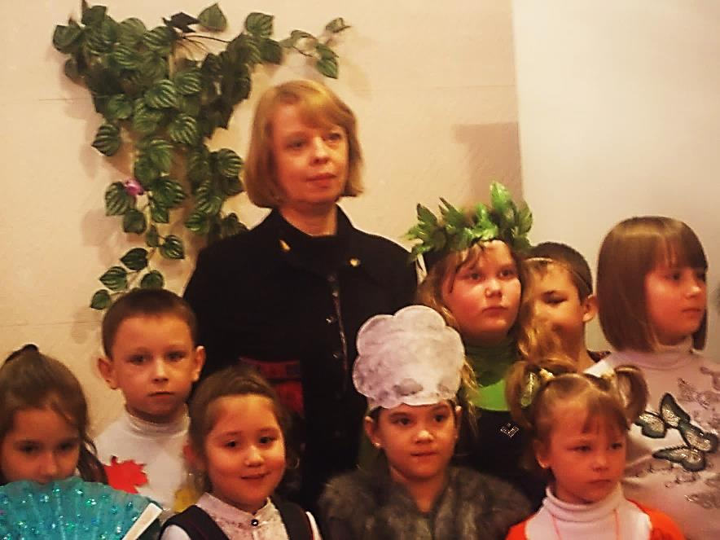
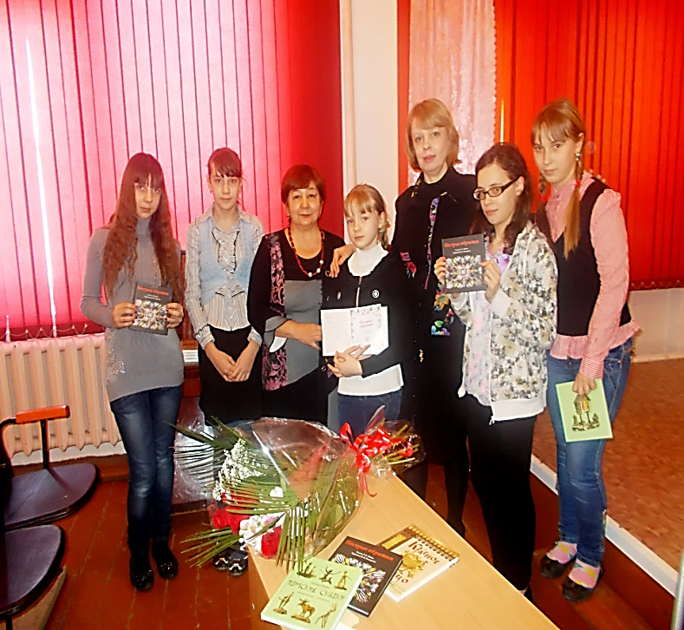
Праздник в честь юбилея Т.Е. Мейко,
главной томской сказочницы. Нелюбино, 2014

Slide 11
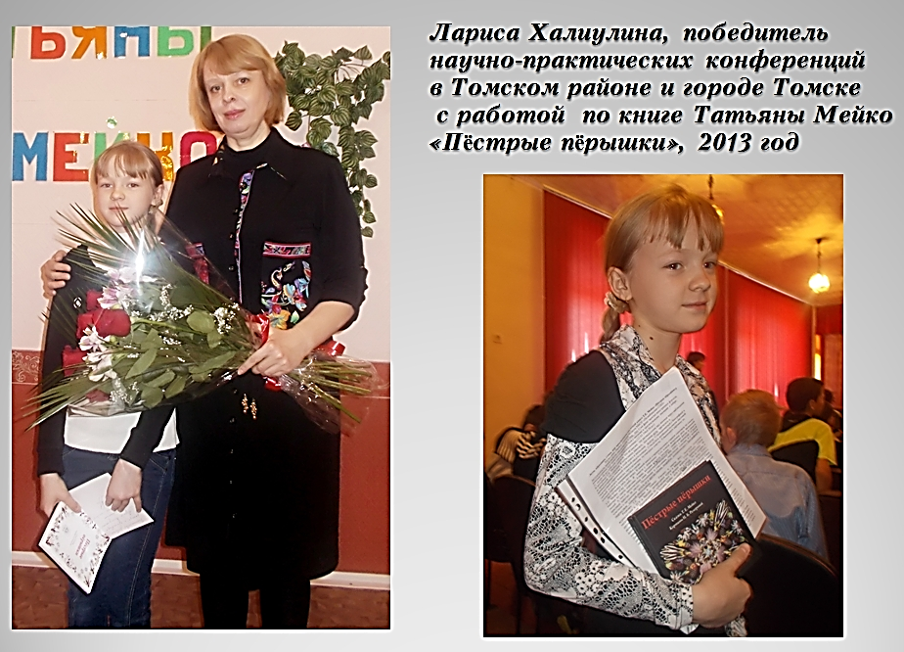
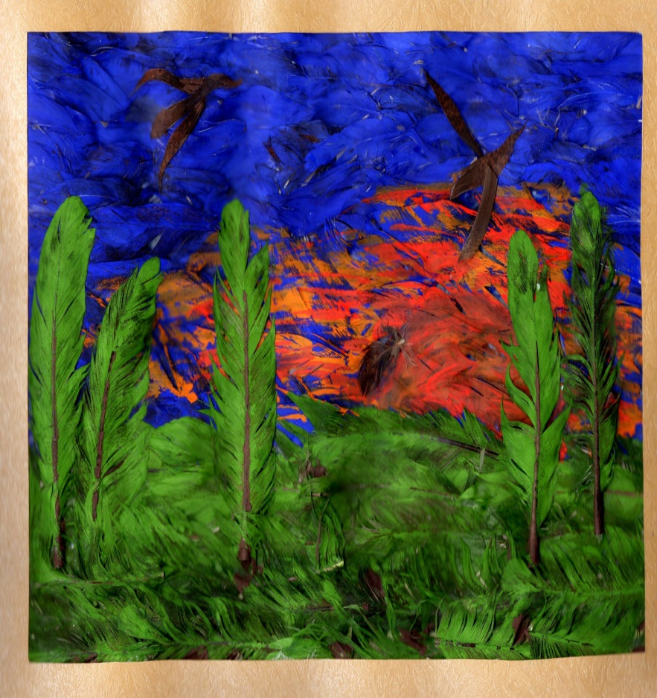
В
Вечерний закат
(«проба пера»
Халиулиной Л.)
Т.Е.Мейко и Халиулина Лариса ,
ученица 6класса, которая выступила с исследовательской работой «Лети пёрышко, стань мне крылышком» по книге сказочницы «Пёстрые пёрышки», 2013. «Бабочка» выросла , но по-прежнему любит сказки .

Slide 12
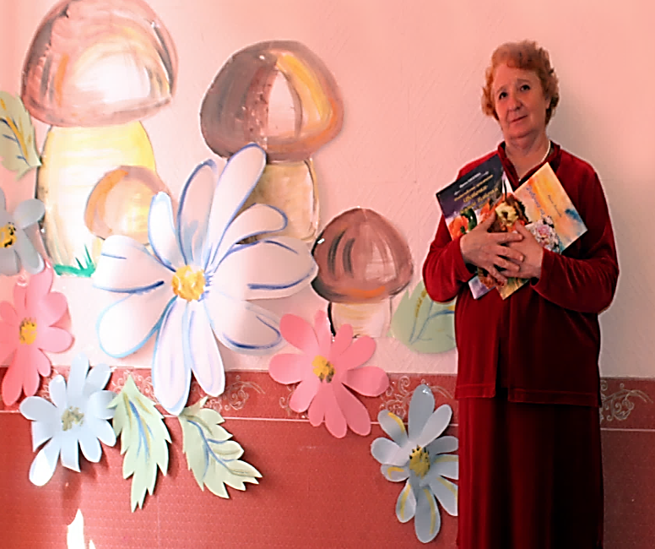




Сказки И. В. Кисилёвой

Slide 13
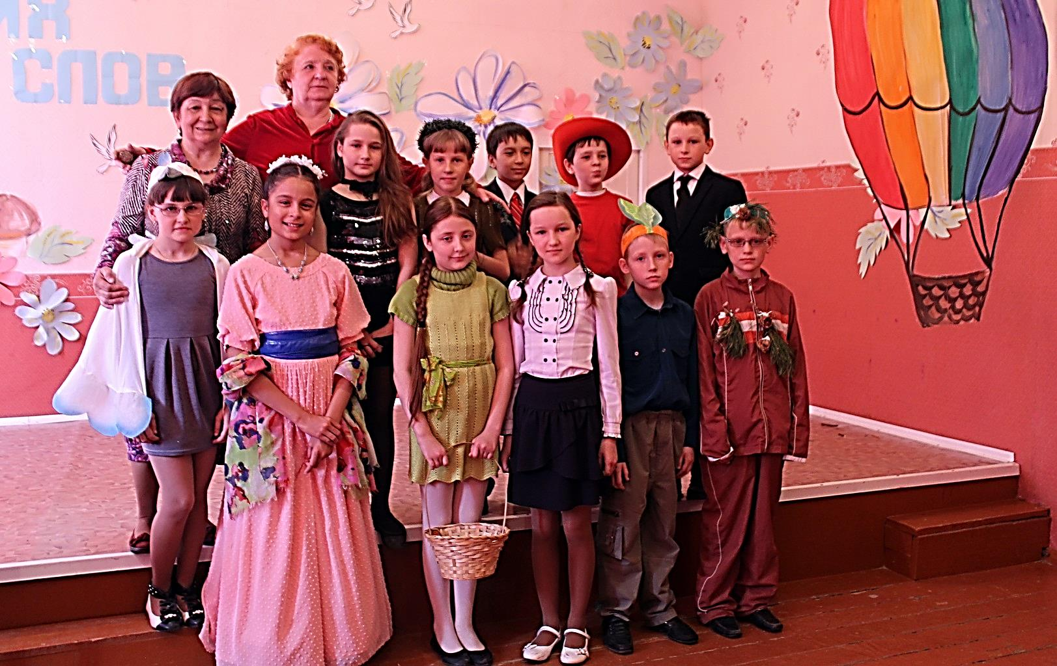
2
20 мая 2016года в Нелюбинской школе состоялся праздник, посвящённый юбилею И.В. Кисилёвой

Slide 14
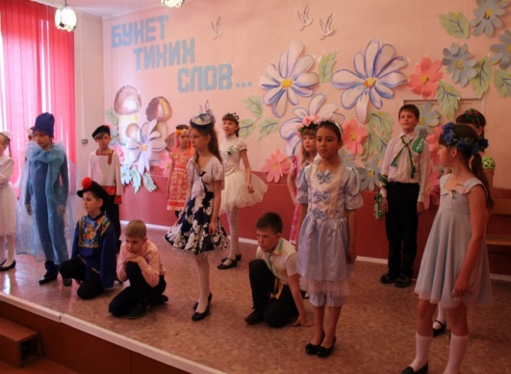
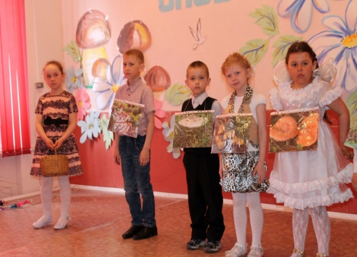
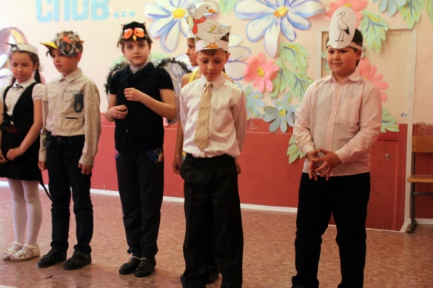
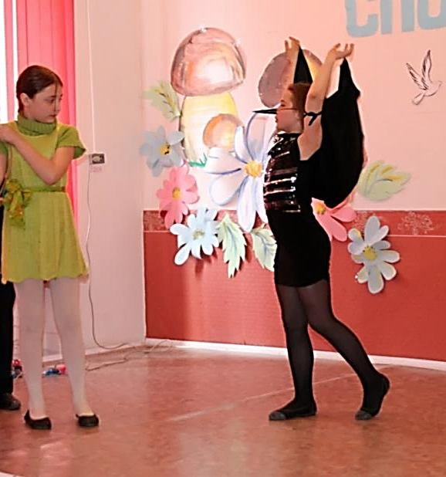
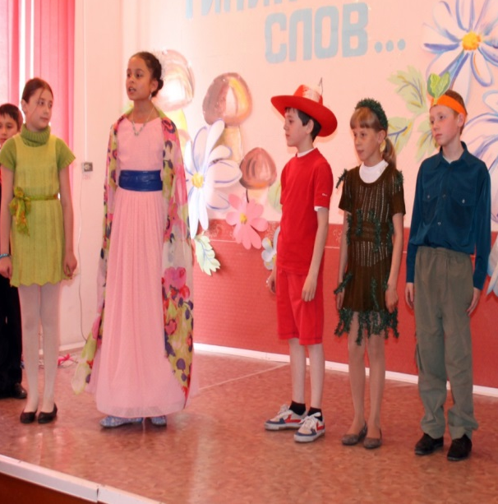
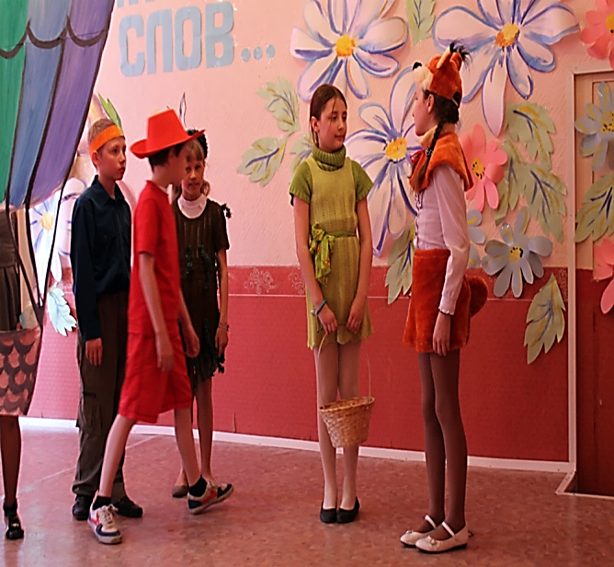
«Птички»
«Цветочки»
«Грибочки»
из разных сказок И.В.Кисилёвой
Спектакль по сказочной повести И. В. Кисилёвой «Необыкновенные приключения Цветочки-Зелёной веточки и ее друзей»

Slide 15
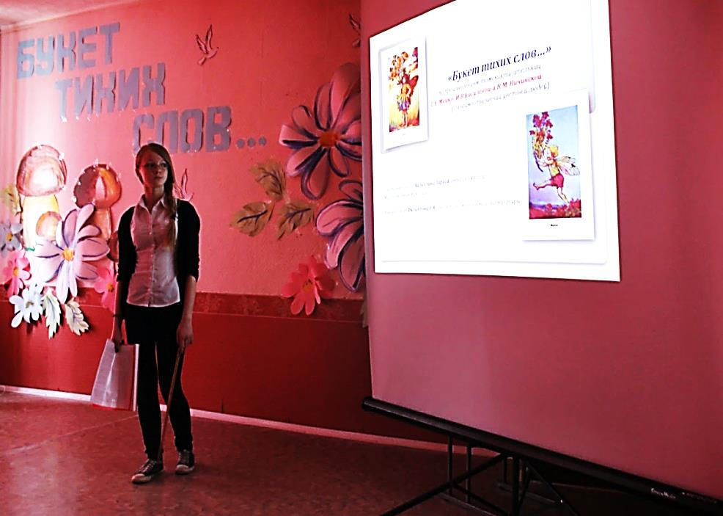

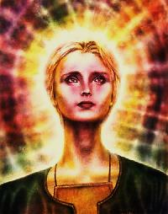
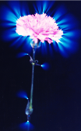

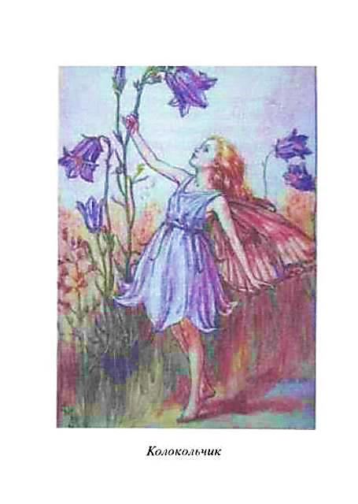
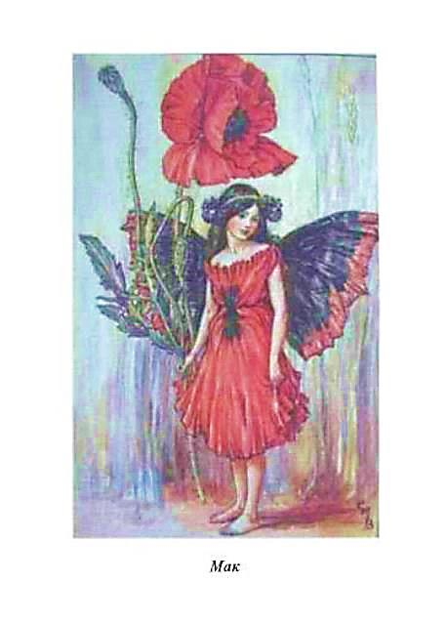
В своей работе Лариса, уже ученица 8класса, провела параллели в жизни литературных персонажей-цветов и людей в творчестве И.В.Кисилёвой, Т.Е. Мейко и Н.М.Ничинскойи подтвердила, что и цветы, и люди отражают свет, и это не только свет физических реакций, доказанных ученым Кирлианом, но и свет тепла и добра.

Slide 16

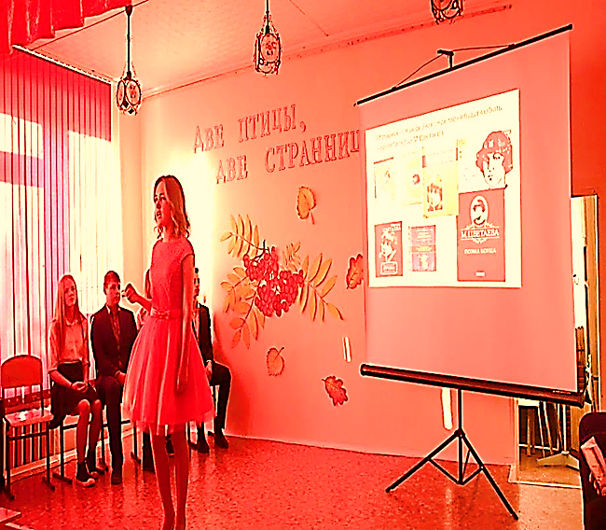
Литературный вечер «Две птицы, две странницы…»
(к 125-летию Марины Цветаевой и к 100-летию её дочери-Ариадны Эфрон) по книге И.В. Кисилёвой «Земное странствие звезды Ариадны», 28.09.2017

Slide 17
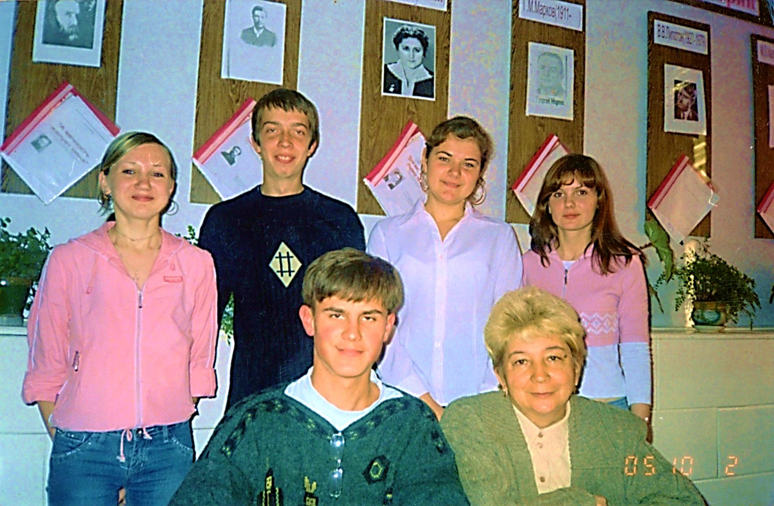
Группа 11-классников у стенда со своими исследовательскими работами по спецкурсу «Томск литературный».2005

Slide 18
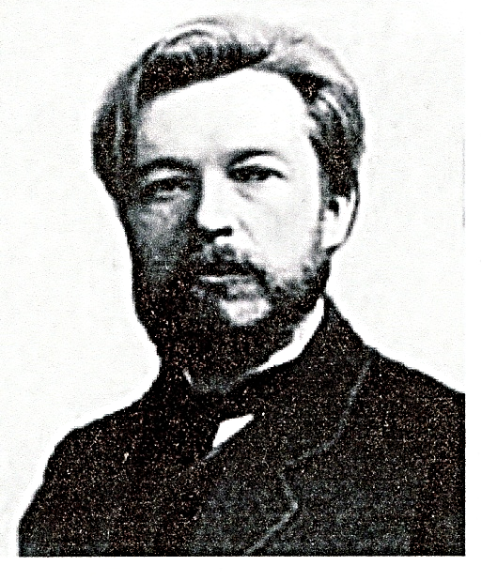
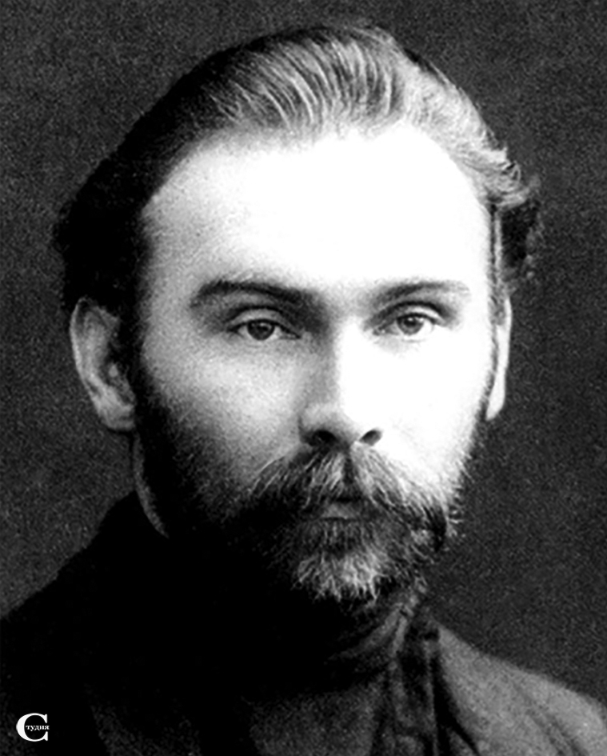
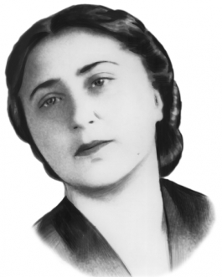
Певец Сибирской тайги
К 130-летию В. Я. Шишкова - писателя и гидротехника. 2003, к145-летию 2018
«А вечность жалует меня»
о трагических страницах жизни и смерти Н. А. Клюева. 2004
«Для вас, закрывших Родину телами» о военной лирике
Г. Николаевой, 2005.
К 60-летию Победы

Slide 19
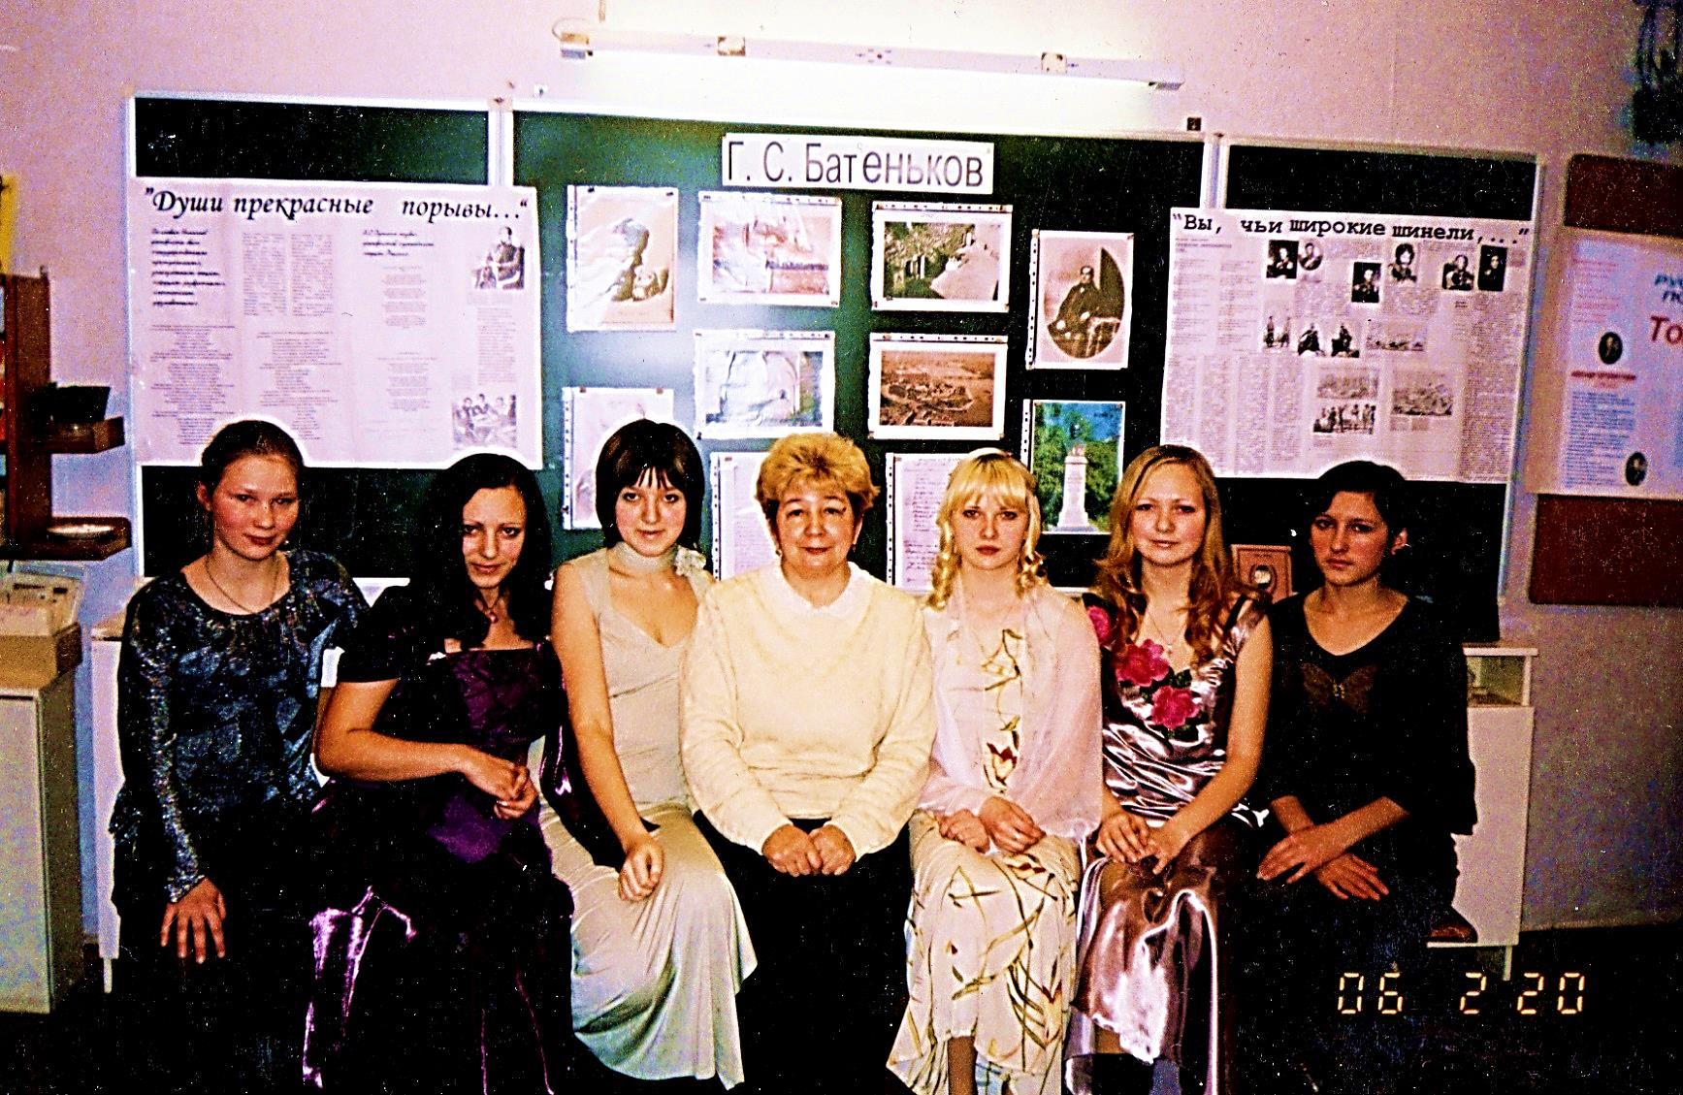
Группа 9-классниц на литературном вечере, посвящённом декабристам и узнику Петропавловской крепости
Г.С.Батенькову. 2006

Slide 20
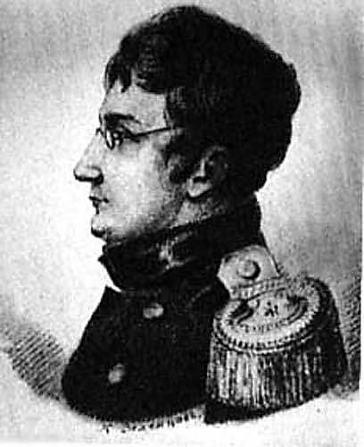
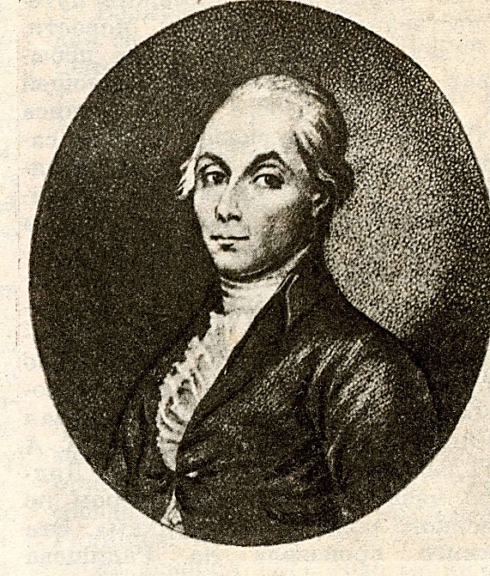
« Жил поэт, чей голос был негромок,
А всё дошел до нас сквозь толщу многих лет»
Одиночество и жизнеутверждение» в поэзии Г. С. Батенькова. 2005
И в прошлое я посылаю благодарность
и обещаю будущее:
«Ты не умер: я тот неведомый потомок,
В пыли минувшего я разыскала стёртый след»
«Чудище под облаками» - символ человеческого духа
К 215- летию со дня запуска «монгольфьерова шара» А. Н. Радищевым в г. Томске.2006
Как голубь мира, наши души
Летают в небе голубом.
Их не закрыть, как птицу в клетку,
И не упрятать под замком!

Slide 21
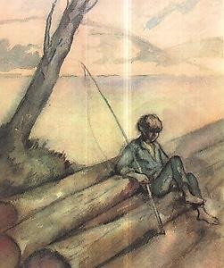
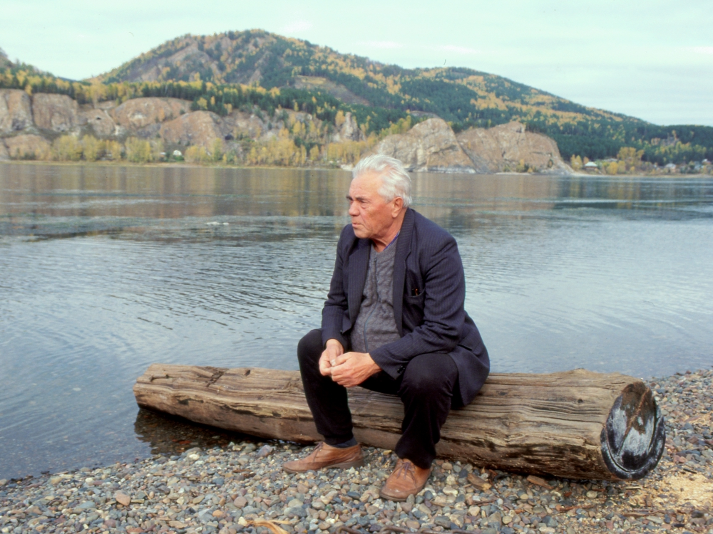
Илькина река жизни (Становление характера героя через преодоление трудностей в повести В.П. Астафьева «Перевал»). 2019.
К 95-летию писателя и 60-летию его повести «Перевал».

Slide 22
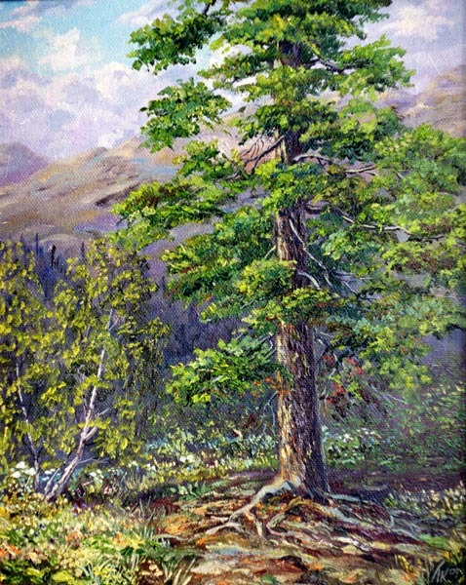

Конкурс «Читаем классику»
Сказка «Кедр» В.Я.Шишкова. 2018 (К 100-летию сказки)
Глава «Мать» из книги
В.П.Астафьева . 2019
(К 60-летию повести)

Slide 23
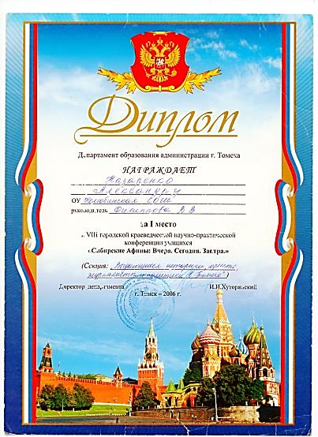
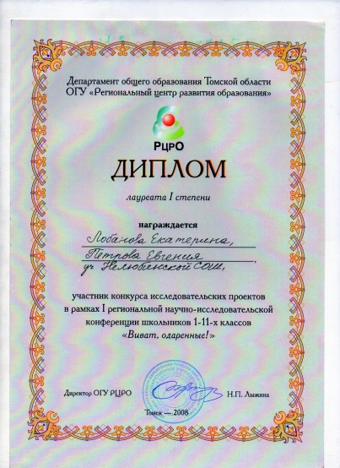




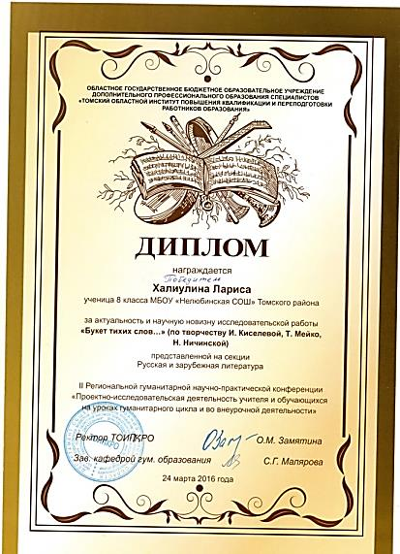

Победы исследовательских работ обучающихся МБОУ «Нелюбинская СОШ»

Slide 24
Спасибо за внимание

Slide 35
.

Slide 36
(

